Slide 1

41-4
These materials are by the Kongki Ka Project and are made available to you under the terms of the Creative Commons Attribution ShareAlike license 4.0.
You have permission to share and redistribute these materials in any format and to make reasonable revisions and adaptations of this translation, provided that:
You include the above licence and source information.
If you redistribute these materials or create derivatives, you must distribute your contributions under the same license as the original.
The Holy Bible, Berean Standard Bible, BSB is produced in cooperation with Bible Hub, Discovery Bible, OpenBible.com, and the Berean Bible Translation Committee. This text of God's Word has been dedicated to the public domain.
Tibetan text is from the Central Tibetan Bible translation by Central Asia Publishing. Used by permission.
Notes:
Checked Kham
41 The Rich Young Man
1. The rich young man - Matt 19:16-29; Mark 10:17-30; Luke 18:18-30 (Left Top)
2. James and John make their request - Matt 20:20-28; Mark 10:35-45 (Right Top)
3. Zacchaeus - Luke 19:1-10 (Right Center)
4. Resurrection of Lazarus - John 11:1-44 (Right Bottom)
5. Jesus anointed at Bethany - Matt 26:6-13; Mark 14:3-9; John 12:1-11 (Left
Bottom)
6. Triumphal entry - Matt 21:1-11; Mark 11:1-11; Luke 19:29-44; John 12:12-19
(Left Center)

Slide 2
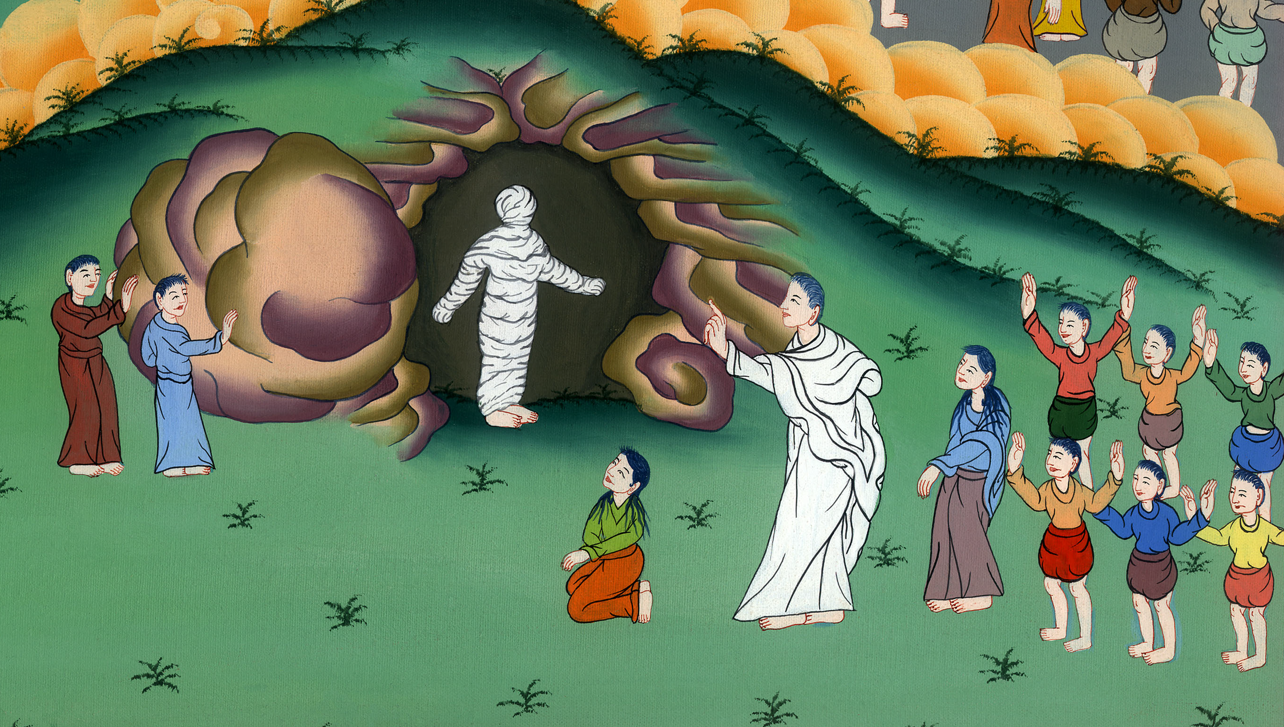
ཡོ་ཧ་ནན 11
ལཱ་ཟར་སླར་གསོན་དུ་མཛད་པ།

Slide 3
Resurrection of Lazarus - John 11:1-44
ཡོ་ཧ་ནན 11
ལཱ་ཟར་སླར་གསོན་དུ་མཛད་པ།

Slide 4
ཡོ་ཧ་ནན 11
ལཱ་ཟར་སླར་གསོན་དུ་མཛད་པ།
This work is licensed under a Creative Commons Attribution-ShareAlike 4.0 International License

Slide 5
1At this time a man named Lazarus was sick. He lived in Bethany, the village of Mary and her sister Martha.
1དེ་ཡང་མི་ལཱ་ཟར་ཟེར་མཁན་པེ་ཐན་ཡཱ་གྲོང་གསེབ་ལ་ན་ནས་བསྡད་ཡོད། པེ་ཐན་ཡཱ་ནི་མར་ཐཱ་དང་ཁོ་མོའི་ནུ་མོ་མིར་ཡམ་གྱི་གྲོང་ཚོ་ཡིན།

Slide 6

ཡོ་ཧ་ནན 11:1

Slide 7
2(Mary, whose brother Lazarus was sick, was to anoint the Lord with perfume and wipe His feet with her hair.) 3So the sisters sent word to Jesus, “Lord, the one You love is sick.”
2མིར་ཡམ་ནི་གཙོ་བོའི་སྐུ་གཟུགས་ལ་སྤོས་ཆུ་བླུགས་ནས་ཁོང་གི་ཞབས་རང་གི་སྐྲ་ཡིས་འཕྱིས་མཁན་དེ་ཡིན། དེའི་ནུ་བོ་ལཱ་ཟར་ནད་ཀྱིས་བཏབ་པས། 3མར་ཐཱ་དང་མིར་ཡམ་གཉིས་ཀྱིས་ཡེ་ཤུ་ལ་“གཙོ་བོ་ལགས། ཁྱེད་ཀྱིས་བྱམས་པའི་གྲོགས་པོ་ནི་ནད་ཀྱིས་བཏབ་”ཅེས་ལན་ཅིག་བསྐུར།

Slide 8
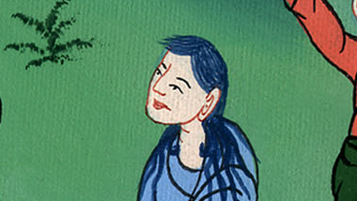
ཡོ་ཧ་ནན 11:2,3

Slide 9
4When Jesus heard this, He said, “This sickness will not end in death. No, it is for the glory of God, so that the Son of God may be glorified through it.”
4ཡེ་ཤུས་དེ་གསན་ནས་ཁོང་གིས་“ནད་དེ་ནི་འཆི་བའི་རྒྱུ་མ་ཡིན། དཀོན་མཆོག་གི་གཟི་བརྗིད་མངོན་པར་འགྱུར་བའི་ཕྱིར་ཡིན་ཏེ། དཀོན་མཆོག་གི་སྲས་ལ་མིས་བཀུར་སྟི་བྱ་བའི་ཆེད་དུ་བྱུང་”ཞེས་གསུངས།

Slide 10
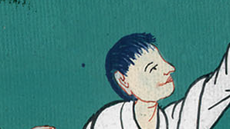
ཡོ་ཧ་ནན 11:4

Slide 11
5Now Jesus loved Martha and her sister and Lazarus. 6So on hearing that Lazarus was sick, He stayed where He was for two days,
5ཡེ་ཤུས་མར་ཐཱ་དང༌། དེའི་ནུ་མོ་དང༌། ལཱ་ཟར་སྤུན་གསུམ་ལ་བྱམས་པར་མཛད་ན་ཡང༌། 6ཁོང་གིས་ལཱ་ཟར་ནད་ཀྱིས་བཏབ་པའི་ལན་དེ་གསན་ནས་ཁོང་གང་དུ་བཞུགས་པའི་གནས་སུ་ད་དུང་ཉིན་གཉིས་བཞུགས།

Slide 12

ཡོ་ཧ་ནན 11:5,6

Slide 13
7and then He said to the disciples, “Let us go back to Judea.”
8“Rabbi,” they replied, “the Jews just tried to stone You, and You are going back there?”
7དེ་ནས་ཁོང་གིས་ཉེ་གནས་ཚོར་“ད་ང་ཚོ་སླར་ཡ་ཧུ་དཱ་ཡུལ་དུ་ཕྱིར་འགྲོ་”ཞེས་གསུངས་པ་དང༌། 8ཉེ་གནས་རྣམས་ཀྱིས་“རབ་བི། ཁ་སང་ཡ་ཧུ་དཱ་པས་ཁྱེད་ལ་རྡོ་རུབ་བཏང་སྟེ་གསོད་པར་འབད་ཀྱང༌། ད་ཡང་དེར་ཕེབས་རྒྱུ་ཡིན་ནམ་”ཞེས་ཞུས་པ་དང༌།

Slide 14
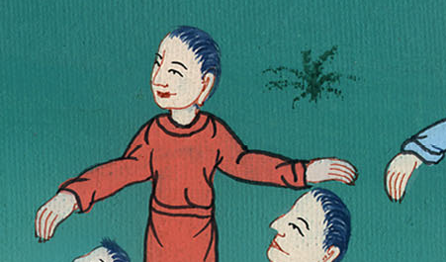
ཡོ་ཧ་ནན 11:7,8

Slide 15
9Jesus answered, “Are there not twelve hours of daylight? If anyone walks in the daytime, he will not stumble, because he sees by the light of this world. 10But if anyone walks at night, he will stumble, because he has no light.”
9ཡེ་ཤུས་“ཉིན་མོ་གཅིག་ལ་ཆུ་ཚོད་བཅུ་གཉིས་མེད་དམ། སུ་ཡང་ཉིན་མོར་ལམ་དུ་ཕྱིན་ན། འཇིག་རྟེན་འདིའི་འོད་མཐོང་བས་རྐང་པ་ཐོགས་ནས་སར་མི་འགྱེལ། 10འོན་ཀྱང་སུ་ཡང་མཚན་མོ་ལམ་ལ་ཕྱིན་ན། དེ་ཚོར་འོད་མེད་པས་སར་འགྱེལ་བར་འགྱུར་”ཞེས་གསུངས་ནས།

Slide 16
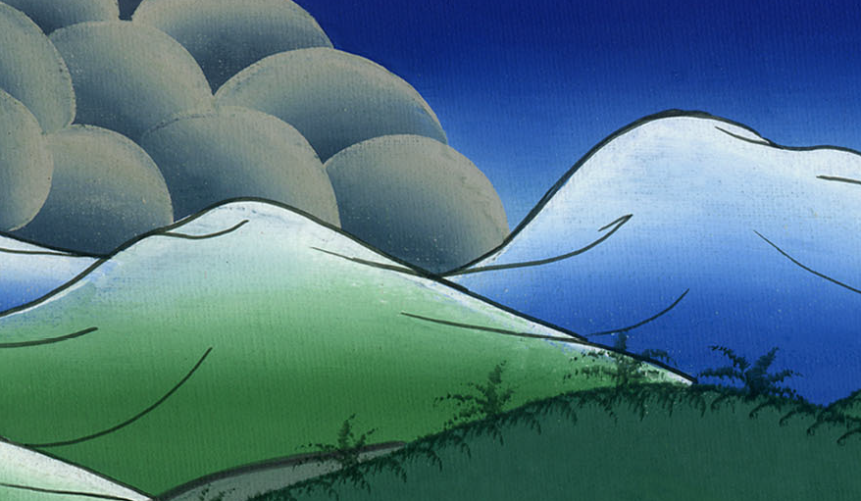
ཡོ་ཧ་ནན 11:9,10

Slide 17
11After He had said this, He told them, “Our friend Lazarus has fallen asleep, but I am going there to wake him up.”
11ཁོང་གིས་ཁོ་ཚོར་“ང་ཚོའི་གྲོགས་པོ་ལཱ་ཟར་གཉིད་ཁུག་སྟེ། ངས་ཁོང་གཉིད་གསོད་པར་ཆེད་དུ་འགྲོ་”ཞེས་གསུངས།

Slide 18
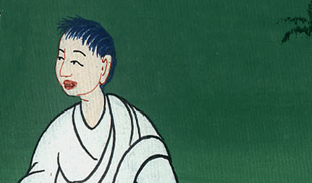
ཡོ་ཧ་ནན 11:11

Slide 19
12His disciples replied, “Lord, if he is sleeping, he will get better.” 13They thought that Jesus was talking about actual sleep, but He was speaking about the death of Lazarus.
12ཉེ་གནས་ཚོས་ཁོང་ལ་“གཙོ་བོ་ལགས། ཁོང་གཉིད་ཁུག་ན་དྲག་ཡོང་”ཞེས་ཞུས་པ་དང༌། 13ཡེ་ཤུས་ལཱ་ཟར་ཤི་བའི་སྐོར་གསུངས་ཀྱང༌། ཁོ་ཚོས་ཁོང་གཉིད་ཁུག་པའི་སྐོར་གསུངས་པ་བསམས།

Slide 20
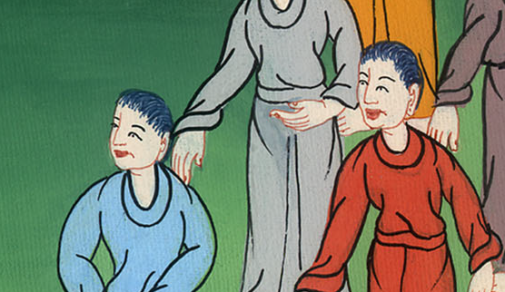
ཡོ་ཧ་ནན 11:12,13

Slide 21
14So Jesus told them plainly, “Lazarus is dead, 15and for your sake I am glad I was not there, so that you may believe. But let us go to him.”
14དེའི་ཕྱིར་ཡེ་ཤུས་ཁོ་ཚོར་“ལཱ་ཟར་ཤི་ཚར་བ་ཡིན། 15ཁྱེད་ཚོས་དད་པ་བྱེད་པའི་ཕྱིར་ང་ཁོང་མཉམ་དུ་དེར་མེད་པ་ལ་དགའ། ད་ང་ཚོ་ཁོའི་རྩ་ལ་འགྲོ་”ཞེས་གསལ་པོར་གསུངས།

Slide 22
ཡོ་ཧ་ནན 11:14,15

Slide 23
17When Jesus arrived, He found that Lazarus had already spent four days in the tomb.
17དེ་ནས་ཡེ་ཤུ་དེར་བྱོན་ནས་ལཱ་ཟར་གྱི་ཕུང་པོ་དུར་ཁང་དུ་བཅུག་ནས་ཞག་བཞི་སོང་བ་གཟིགས།

Slide 24
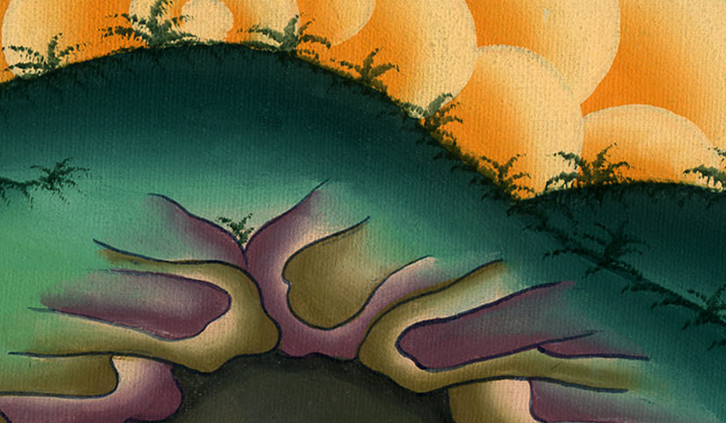
ཡོ་ཧ་ནན 11:17

Slide 25
19and many of the Jews had come to Martha and Mary to console them in the loss of their brother. 20So when Martha heard that Jesus was coming, she went out to meet Him; but Mary stayed at home.
19ཡ་ཧུ་དཱ་པ་མང་པོ་མར་ཐཱ་དང་མིར་ཡམ་གྱི་ནུ་བོ་ཤི་བར་སེམས་གསོ་བའི་ཕྱིར་ཡོང༌། 20མར་ཐཱ་ཡིས་ཡེ་ཤུ་ཕེབས་ཀྱི་ཡོད་པ་ཐོས་ནས་ཁོང་བསུ་བར་ཕྱིན། འོན་ཀྱང་མིར་ཡམ་ཁང་པར་བསྡད།

Slide 26
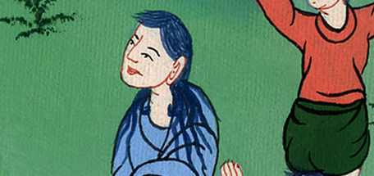
ཡོ་ཧ་ནན 11:19,20

Slide 27
21Martha said to Jesus, “Lord, if You had been here, my brother would not have died. 22But even now I know that God will give You whatever You ask of Him.”
21དེ་ནས་མར་ཐཱ་ཡིས་ཡེ་ཤུ་ལ་“གཙོ་བོ་ལགས། ཁྱེད་རང་འདིར་བཞུགས་པ་ཡིན་ན་ངའི་ནུ་བོ་ཤི་མི་སྲིད། 22འོན་ཀྱང་ད་ལྟའང་ཁྱེད་རང་གིས་དཀོན་མཆོག་ལ་གང་ཞུ་བ་དེ་གནང་བར་འགྱུར་བར་ངས་ཤེས་”ཞེས་ཟེར།

Slide 28
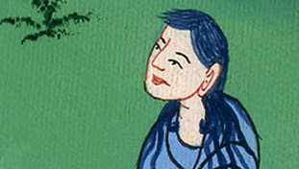
ཡོ་ཧ་ནན 11:21,22

Slide 29
23“Your brother will rise again,” Jesus told her.
24Martha replied, “I know that he will rise again in the resurrection at the last day.”
23ཡེ་ཤུས་“ཁྱེད་ཀྱི་ནུ་བོ་གསོན་པོར་ལང་བར་འགྱུར་”ཞེས་གསུངས་པ་དང༌། 24མར་ཐཱ་ཡིས་“དུས་ཀྱི་མཐའ་མའི་ཉིན་མོར་གཤིན་པོ་ཐམས་ཅད་གསོན་པོར་ལང་དུས་ཁོ་ཡང་སླར་གསོན་པར་འགྱུར་བ་ངས་ཤེས་”ཞེས་ཞུས།

Slide 30
ཡོ་ཧ་ནན 11:23,24

Slide 31
25Jesus said to her, “I am the resurrection and the life. Whoever believes in Me will live, even though he dies. 26And everyone who lives and believes in Me will never die. Do you believe this?”
25ཡེ་ཤུས་“སླར་གསོན་པ་དང་དཔག་ཏུ་མེད་པའི་ཚེ་ནི་ངའོ། སུ་ཡང་ང་ལ་དད་པ་བྱེད་མཁན་དེ་ཤི་ཡང་གསོན་པར་འགྱུར་ལ། 26སུ་ཡང་ང་ལ་བརྟེན་ནས་གསོན་ཞིང་ང་ལ་དད་པ་བྱེད་མཁན་དེ་འཆི་མི་སྲིད། དོན་དེ་ལ་ཁྱེད་ཀྱིས་ཡིད་ཆེས་སམ་”ཞེས་གསུངས།

Slide 32
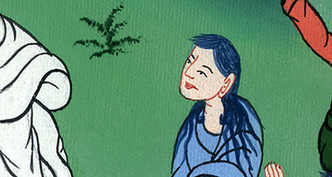
ཡོ་ཧ་ནན 11:25,26

Slide 33
27“Yes, Lord,” she answered, “I believe that You are the Christ, the Son of God, who was to come into the world.”
27མར་ཐཱས་ཁོང་ལ་“ལགས་སོ། གཙོ་བོ་ལགས། ཁྱེད་ནི་སྐྱབས་མགོན་མཱ་ཤི་ཀ་དཀོན་མཆོག་གི་སྲས་འཇིག་རྟེན་དུ་འབྱོན་པ་དེ་ཡིན་པར་ངས་དད་པ་བྱེད་”ཅེས་ཞུས།

Slide 34
ཡོ་ཧ་ནན 11:27

Slide 35
28After Martha had said this, she went back and called her sister Mary aside to tell her, “The Teacher is here and is asking for you.”
28མར་ཐཱ་སོང་ནས་མིར་ཡམ་ཟུར་དུ་བོས་ཏེ་“སྟོན་པ་འདིར་ཡོད་ཅིང་ཁྱོད་འབོད་ཀྱི་འདུག་”ཅེས་བཤད་པ་དང༌།

Slide 36
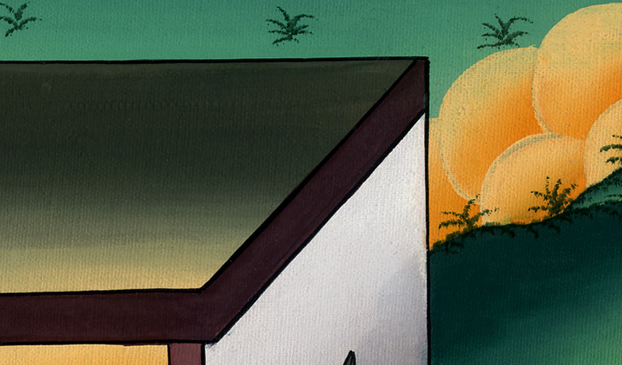
ཡོ་ཧ་ནན 11:28

Slide 37
29And when Mary heard this, she got up quickly and went to Him. 31When the Jews who were in the house consoling Mary saw how quickly she got up and went out, they followed her, supposing she was going to the tomb to mourn there.
29མིར་ཡམ་གྱིས་དེ་ཐོས་ནས་མགྱོགས་པོར་ལངས་ཏེ་ཁོང་གི་དྲུང་དུ་སོང༌། 31མིར་ཡམ་དང་མཉམ་དུ་ཁང་པར་བསྡད་ཅིང་སྐྱོ་རོགས་བྱེད་པའི་ཡ་ཧུ་དཱ་པ་དེ་ཚོས་ཁོ་མོ་མགྱོགས་པོར་ལངས་ནས་ཕྱི་རོལ་ཏུ་སོང་བར་མཐོང་ནས། དུར་ཁང་དུ་ངུ་བར་སོང་བསམས་ཏེ་དེའི་རྗེས་སུ་འབྲངས།

Slide 38
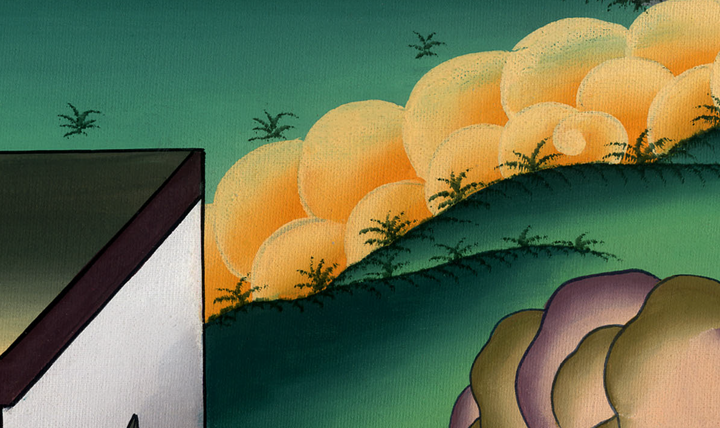
ཡོ་ཧ་ནན 11:29,31

Slide 39
32When Mary came to Jesus and saw Him, she fell at His feet and said, “Lord, if You had been here, my brother would not have died.”
32མིར་ཡམ་ཡེ་ཤུ་ཡོད་སར་སླེབས་པའི་ཚེ་ཁོང་མཇལ་ནས་པུས་མོ་སར་བཙུགས་ཏེ་“གཙོ་བོ་ལགས། ཁྱེད་རང་འདིར་བཞུགས་པ་ཡིན་ན་ངའི་ནུ་བོ་ཤི་མི་སྲིད་”ཅེས་ཞུས།

Slide 40
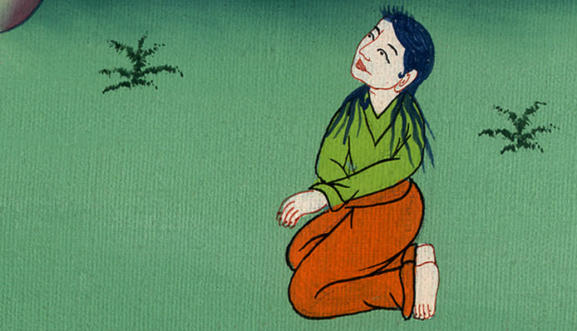
ཡོ་ཧ་ནན 11:32

Slide 41
33When Jesus saw her weeping, and the Jews who had come with her also weeping, He was deeply moved in spirit and troubled. 34“Where have you put him?” He asked.
“Come and see, Lord,” they answered.
33ཡེ་ཤུས་མིར་ཡམ་དང་ཡ་ཧུ་དཱ་པ་གཞན་ཚོའང་ངུ་བར་གཟིགས་ཏེ། ཐུགས་ཤིན་ཏུ་འཁྲུགས་ནས། 34ཁོང་གིས་“ཁོའི་ཕུང་པོ་གང་དུ་བཞག་ཡོད་”ཅེས་གསུངས་པས་ལན་དུ་ཁོ་ཚོས་“གཙོ་བོ་ལགས། འདིར་ཕེབས་ནས་གཟིགས་དང་”ཞེས་ཞུས་པ་དང༌།

Slide 42
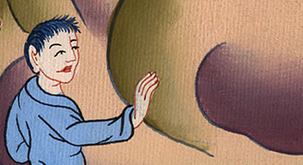
ཡོ་ཧ་ནན 11:33,34

Slide 43
35Jesus wept.
35དེར་ཡེ་ཤུ་བཤུམས།

Slide 44
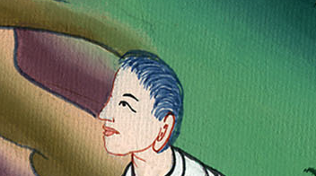
ཡོ་ཧ་ནན 11:35

Slide 45
36Then the Jews said, “See how He loved him!”
37But some of them asked, “Could not this man who opened the eyes of the blind also have kept Lazarus from dying?”
36དེའི་ཕྱིར་ཡ་ཧུ་དཱ་པས་གཅིག་གིས་གཅིག་ལ་“ལྟོས་དང༌། ཁོང་གིས་ཁོ་ལ་ཤིན་ཏུ་བྱམས་པ་ཡིན་”ཞེས་བཤད། 37འོན་ཀྱང་ཁོ་ཚོ་ལས་ཁ་ཅིག་གིས་“མི་འདིས་ལོང་བའི་མིག་གསོས་ཐུབ་པ་ཡིན་ན། ལཱ་ཟར་ཡང་འཆི་བ་ལས་སྐྱོབ་པར་མཛད་མི་ཐུབ་བམ་”ཞེས་ཟེར།

Slide 46
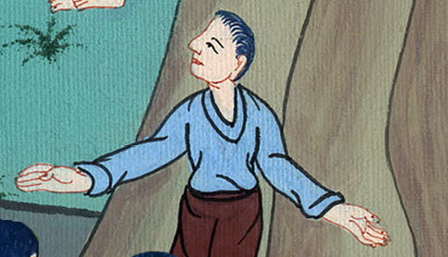
ཡོ་ཧ་ནན 11:36,37

Slide 47
38Jesus, once again deeply moved, came to the tomb. It was a cave with a stone laid across the entrance.
38དེར་ཡང་ཡེ་ཤུ་རང་གི་ཐུགས་འཁྲུགས་ཏེ་དུར་ཁང་གི་རྩར་ཕེབས། དུར་ཁང་དེ་བྲག་ཕུག་ཅིག་ཡིན་ཞིང་དེའི་ཁ་ལ་རྡོ་ཆེན་པོ་ཞིག་བཞག་ཡོད་པ་ཡིན།

Slide 48
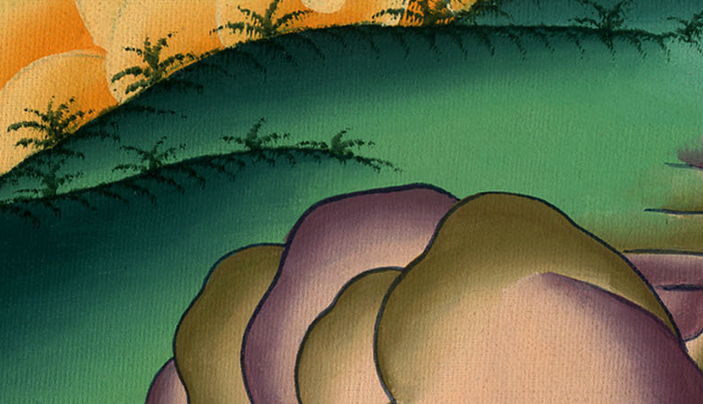
ཡོ་ཧ་ནན 11:38

Slide 49
39“Take away the stone,” Jesus said.
“Lord, by now he stinks,” said Martha, the sister of the dead man. “It has already been four days.”
39ཡེ་ཤུས་“ད་རྡོ་ཕར་འཐེན་ཅིག་”ཅེས་གསུངས་ནས། གཤིན་པོའི་ཨ་ཅག་མར་ཐཱས་“གཙོ་བོ་ལགས། ཁོ་ཤི་ནས་ཉིན་བཞི་སོང་བས་ད་དྲི་མ་ངན་པ་ཁ་ཡོང་”ཞེས་ཞུས།

Slide 50
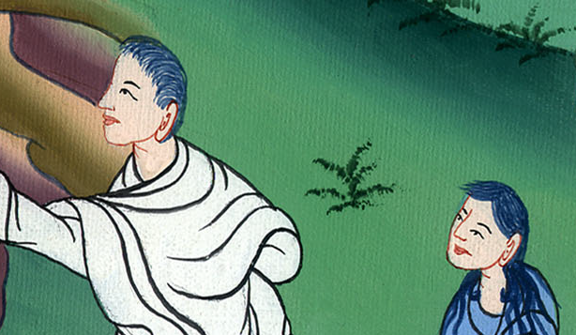
ཡོ་ཧ་ནན 11:39

Slide 51
40Jesus replied, “Did I not tell you that if you believed, you would see the glory of God?”
40ཡེ་ཤུས་“སྔར་ངས་ཁྱེད་ལ་གལ་ཏེ་དད་པ་བྱས་ན་དཀོན་མཆོག་གི་གཟི་བརྗིད་མཐོང་ངེས་ཡིན་ཞེས་བཤད་པ་མ་ཡིན་ནམ་”ཞེས་གསུངས་པས།

Slide 52
ཡོ་ཧ་ནན 11:40

Slide 53
41So they took away the stone. Then Jesus lifted His eyes upward and said, “Father, I thank You that You have heard Me.
41ཁོ་ཚོས་རྡོ་ཕར་འཐེན། དེར་ཡེ་ཤུས་ཡར་གཟིགས་ཏེ་“ངའི་ཡབ། ཁྱེད་ཀྱིས་ང་ལ་གསན་པས་ཐུགས་རྗེ་ཆེ།

Slide 54
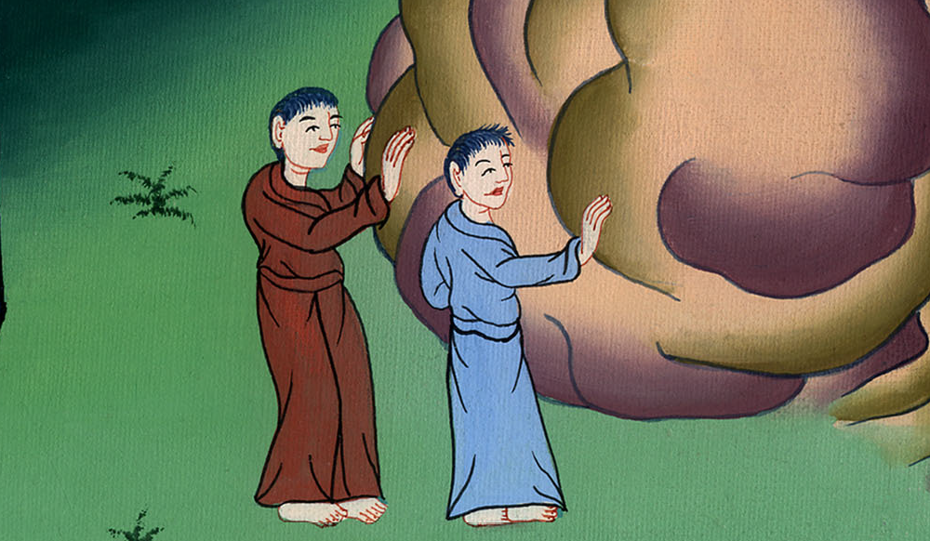
ཡོ་ཧ་ནན 11:41

Slide 55
42I knew that You always hear Me, but I say this for the benefit of the people standing here, so they may believe that You sent Me.”
42ཁྱེད་ཀྱིས་རྟག་ཏུ་ངས་ཞུས་པ་ལ་གསན་པ་ཤེས་ཀྱང༌། འདིར་ཡོད་པའི་མི་ཚོས་ཁྱེད་ཀྱིས་ང་མངགས་པ་ཡིན་པར་དད་པ་བྱེད་པའི་ཕྱིར་ངས་དེ་ལྟར་ཞུས་”ཞེས་གསུངས་པའི་རྗེས་སུ།

Slide 56
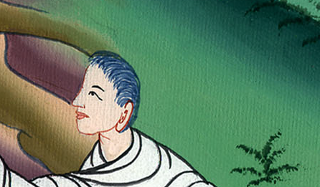
ཡོ་ཧ་ནན 11:42

Slide 57
43After Jesus had said this, He called out in a loud voice, “Lazarus, come out!”
43ཁོང་གིས་གསུང་སྐད་ཆེན་པོས་“ལཱ་ཟར། ཕྱིར་ཐོན་ཤོག་”ཅེས་གསུངས་མ་ཐག

Slide 58
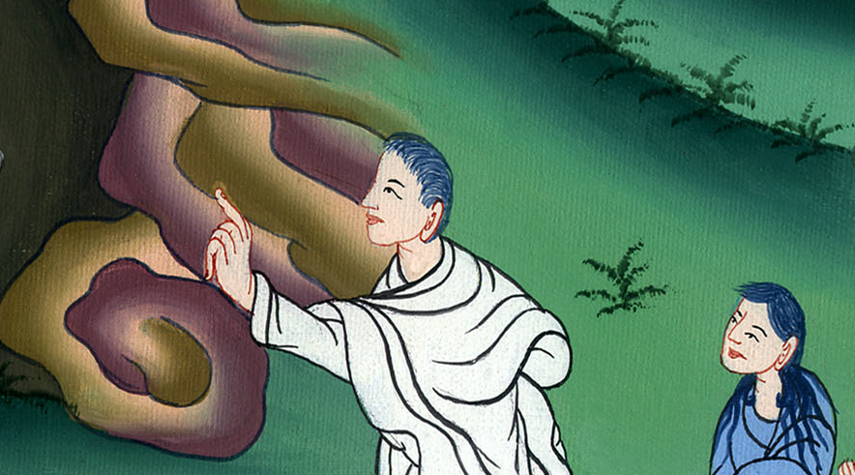
ཡོ་ཧ་ནན 11:43

Slide 59
44The man who had been dead came out with his hands and feet bound in strips of linen, and his face wrapped in a cloth.
44གཤིན་པོ་རྐང་ལག་རས་ཀྱིས་བསྡམས་པ་དང༌། གདོང་པ་ཡང་རས་ཀྱིས་བཏུམས་པ་དེ་ཕྱི་རོལ་ཏུ་ཐོན།

Slide 60
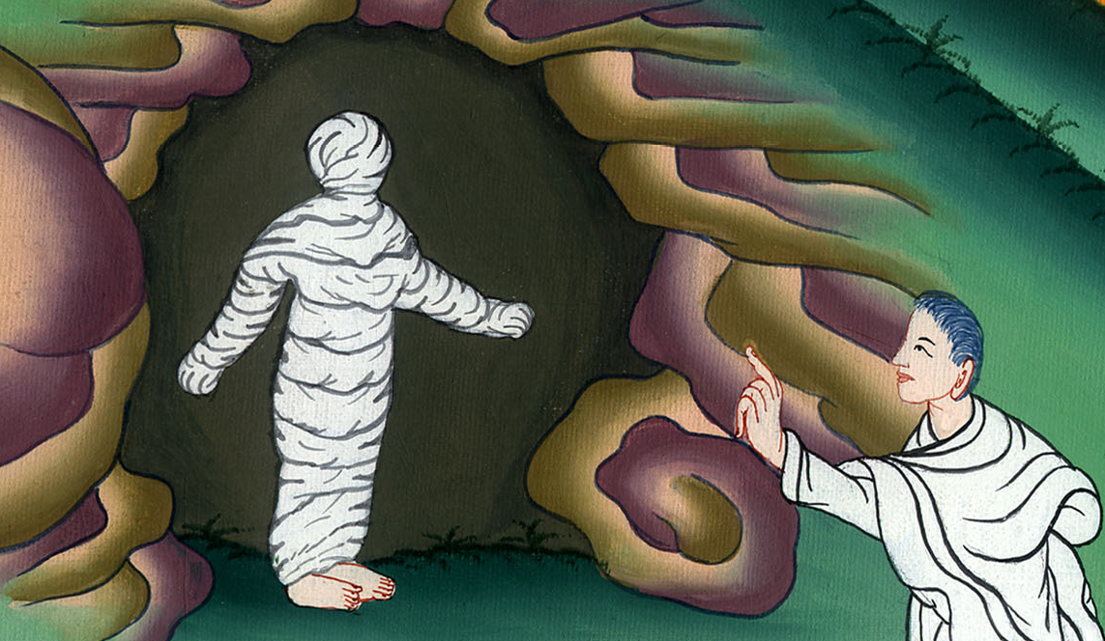
ཡོ་ཧ་ནན 11:44

Slide 61
“Unwrap him and let him go,” Jesus told them.
ཡེ་ཤུས་ཁོ་ཚོར་“རས་བཀྲོལ་ལ་ཁོང་འགྲོ་རུ་ཆུག་ཅིག་”ཅེས་གསུངས།

Slide 62
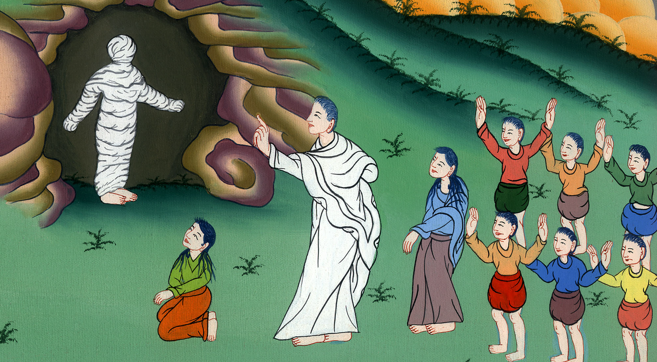
ཡོ་ཧ་ནན 11:44

